Slide 1
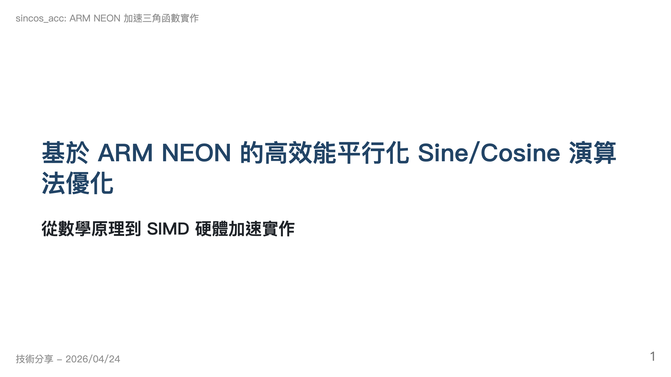

Slide 2
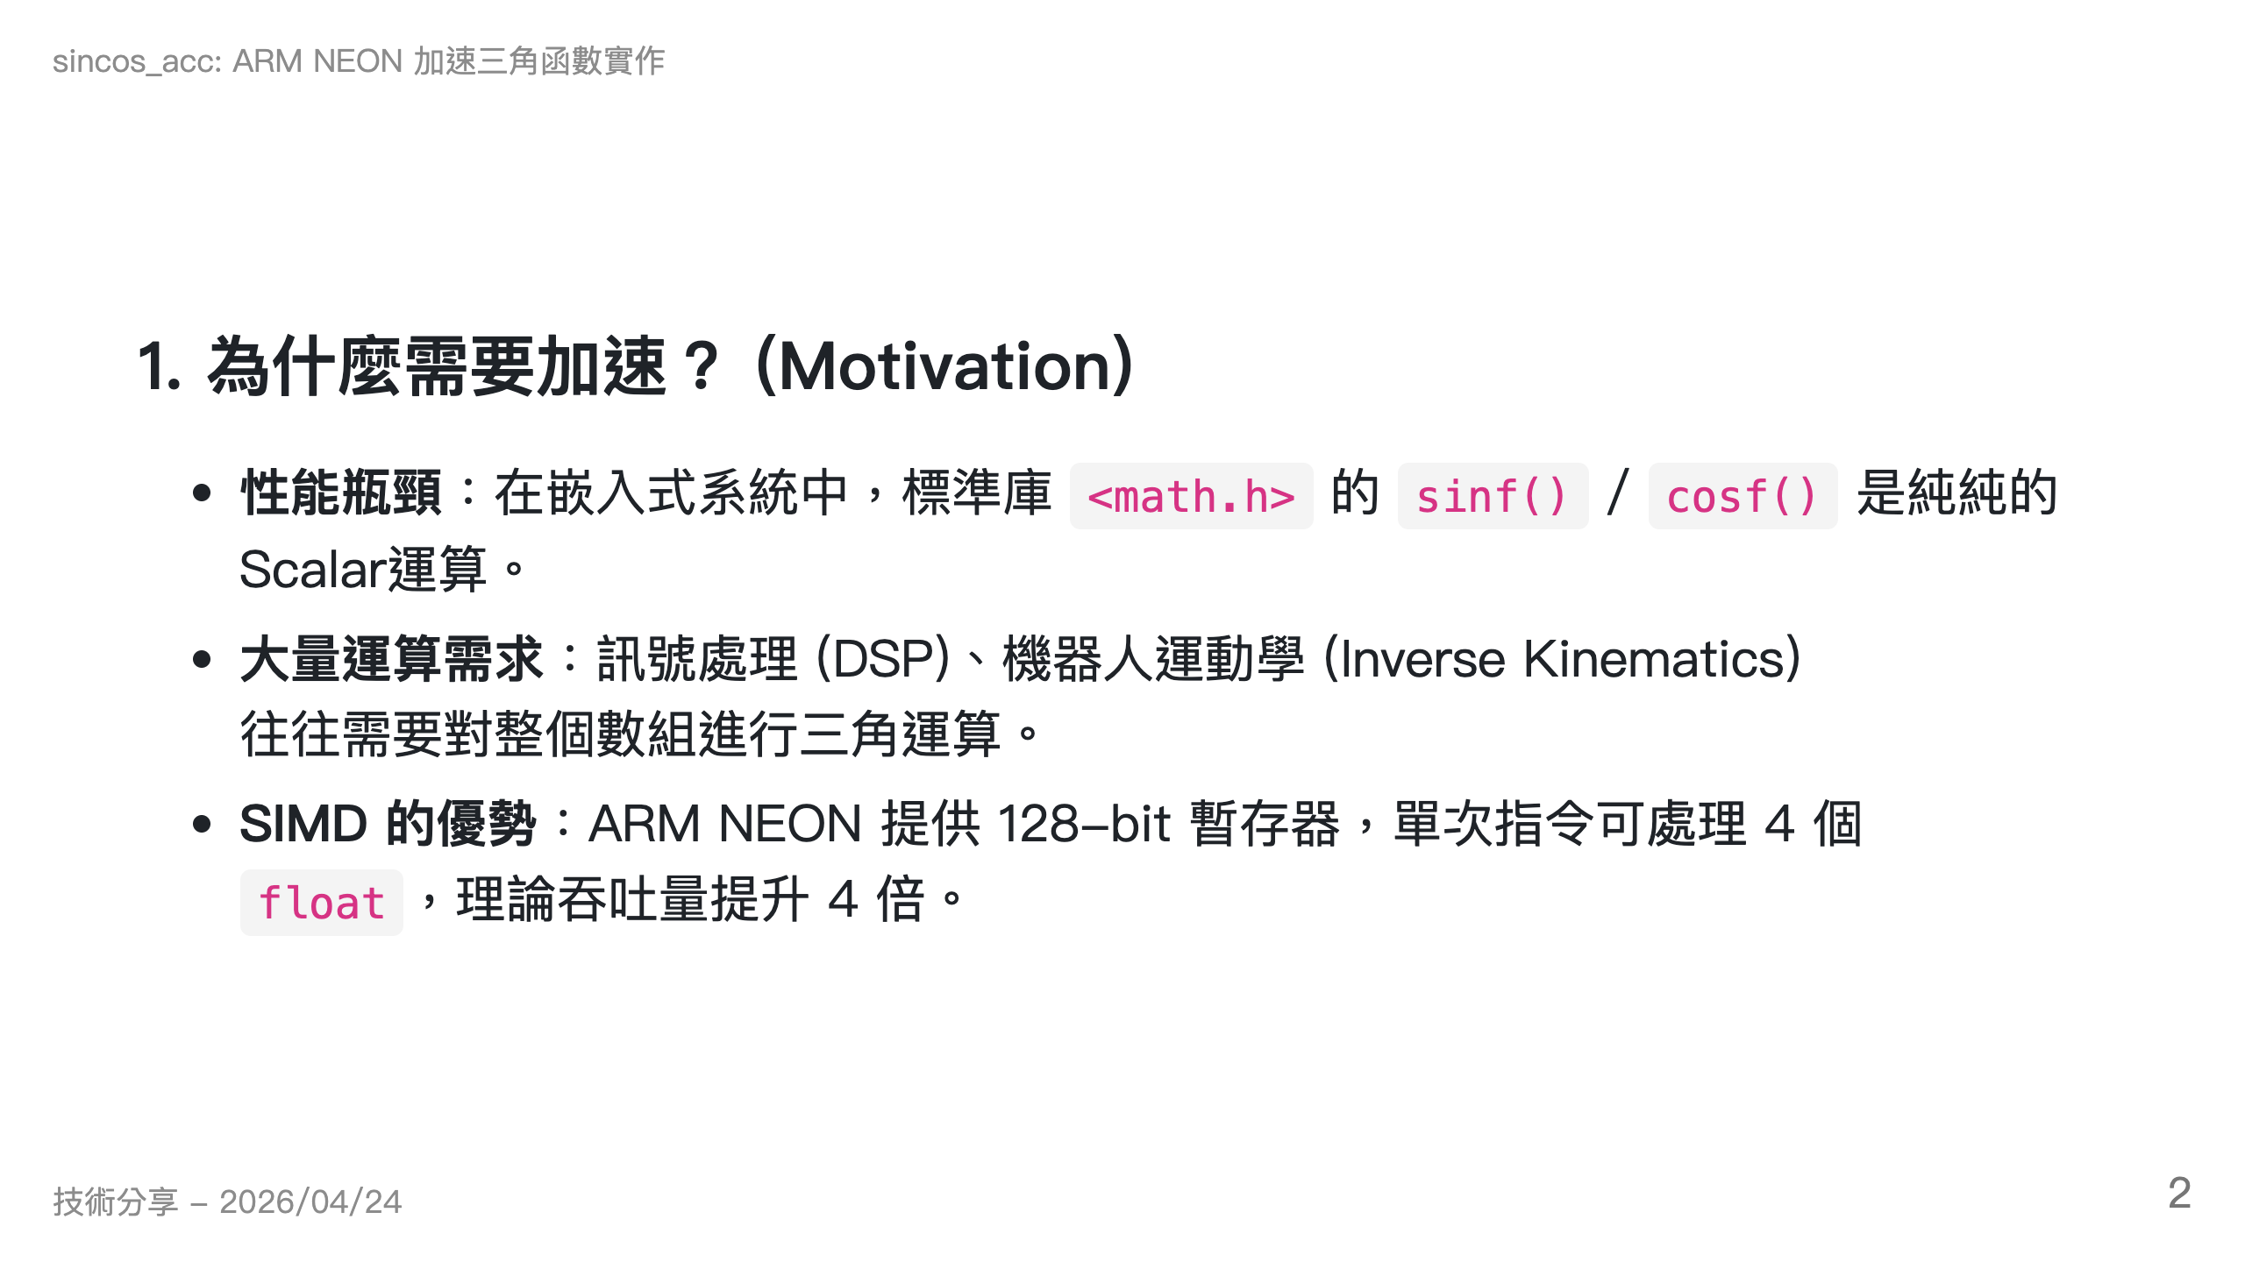

Slide 3
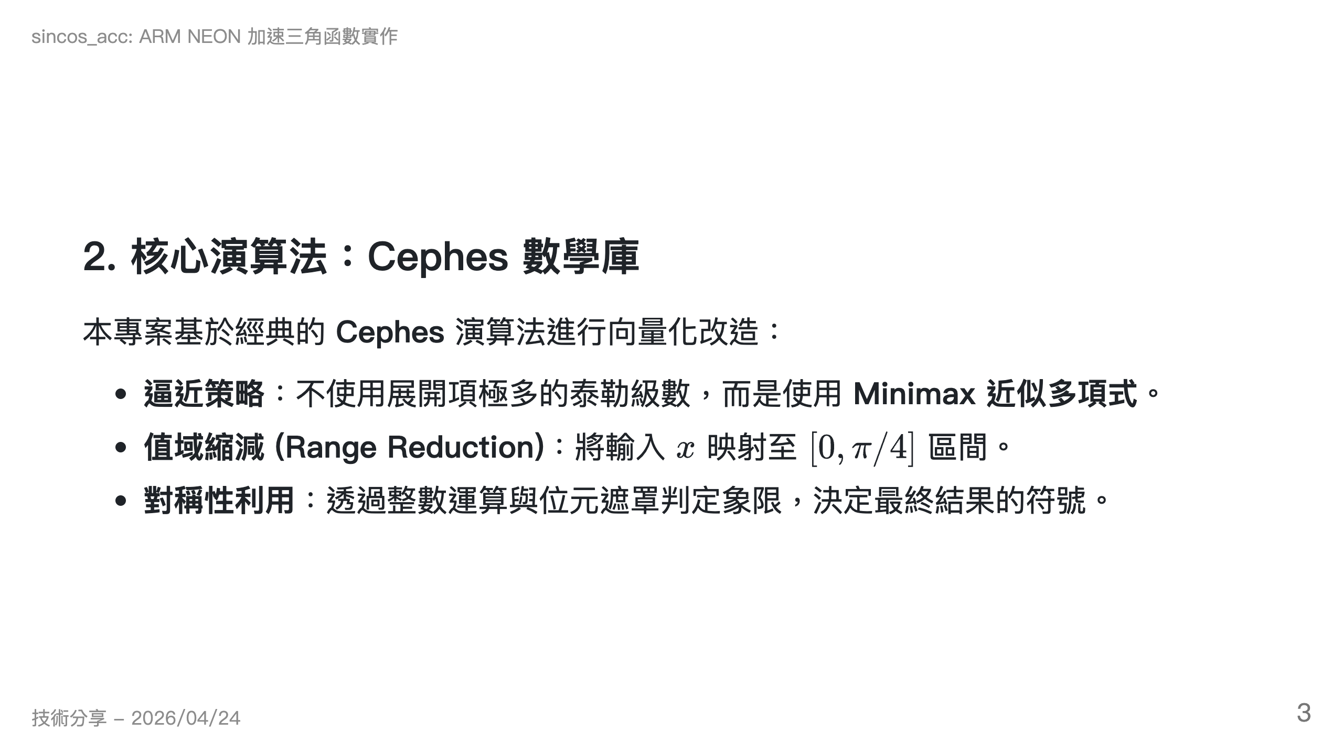

Slide 4
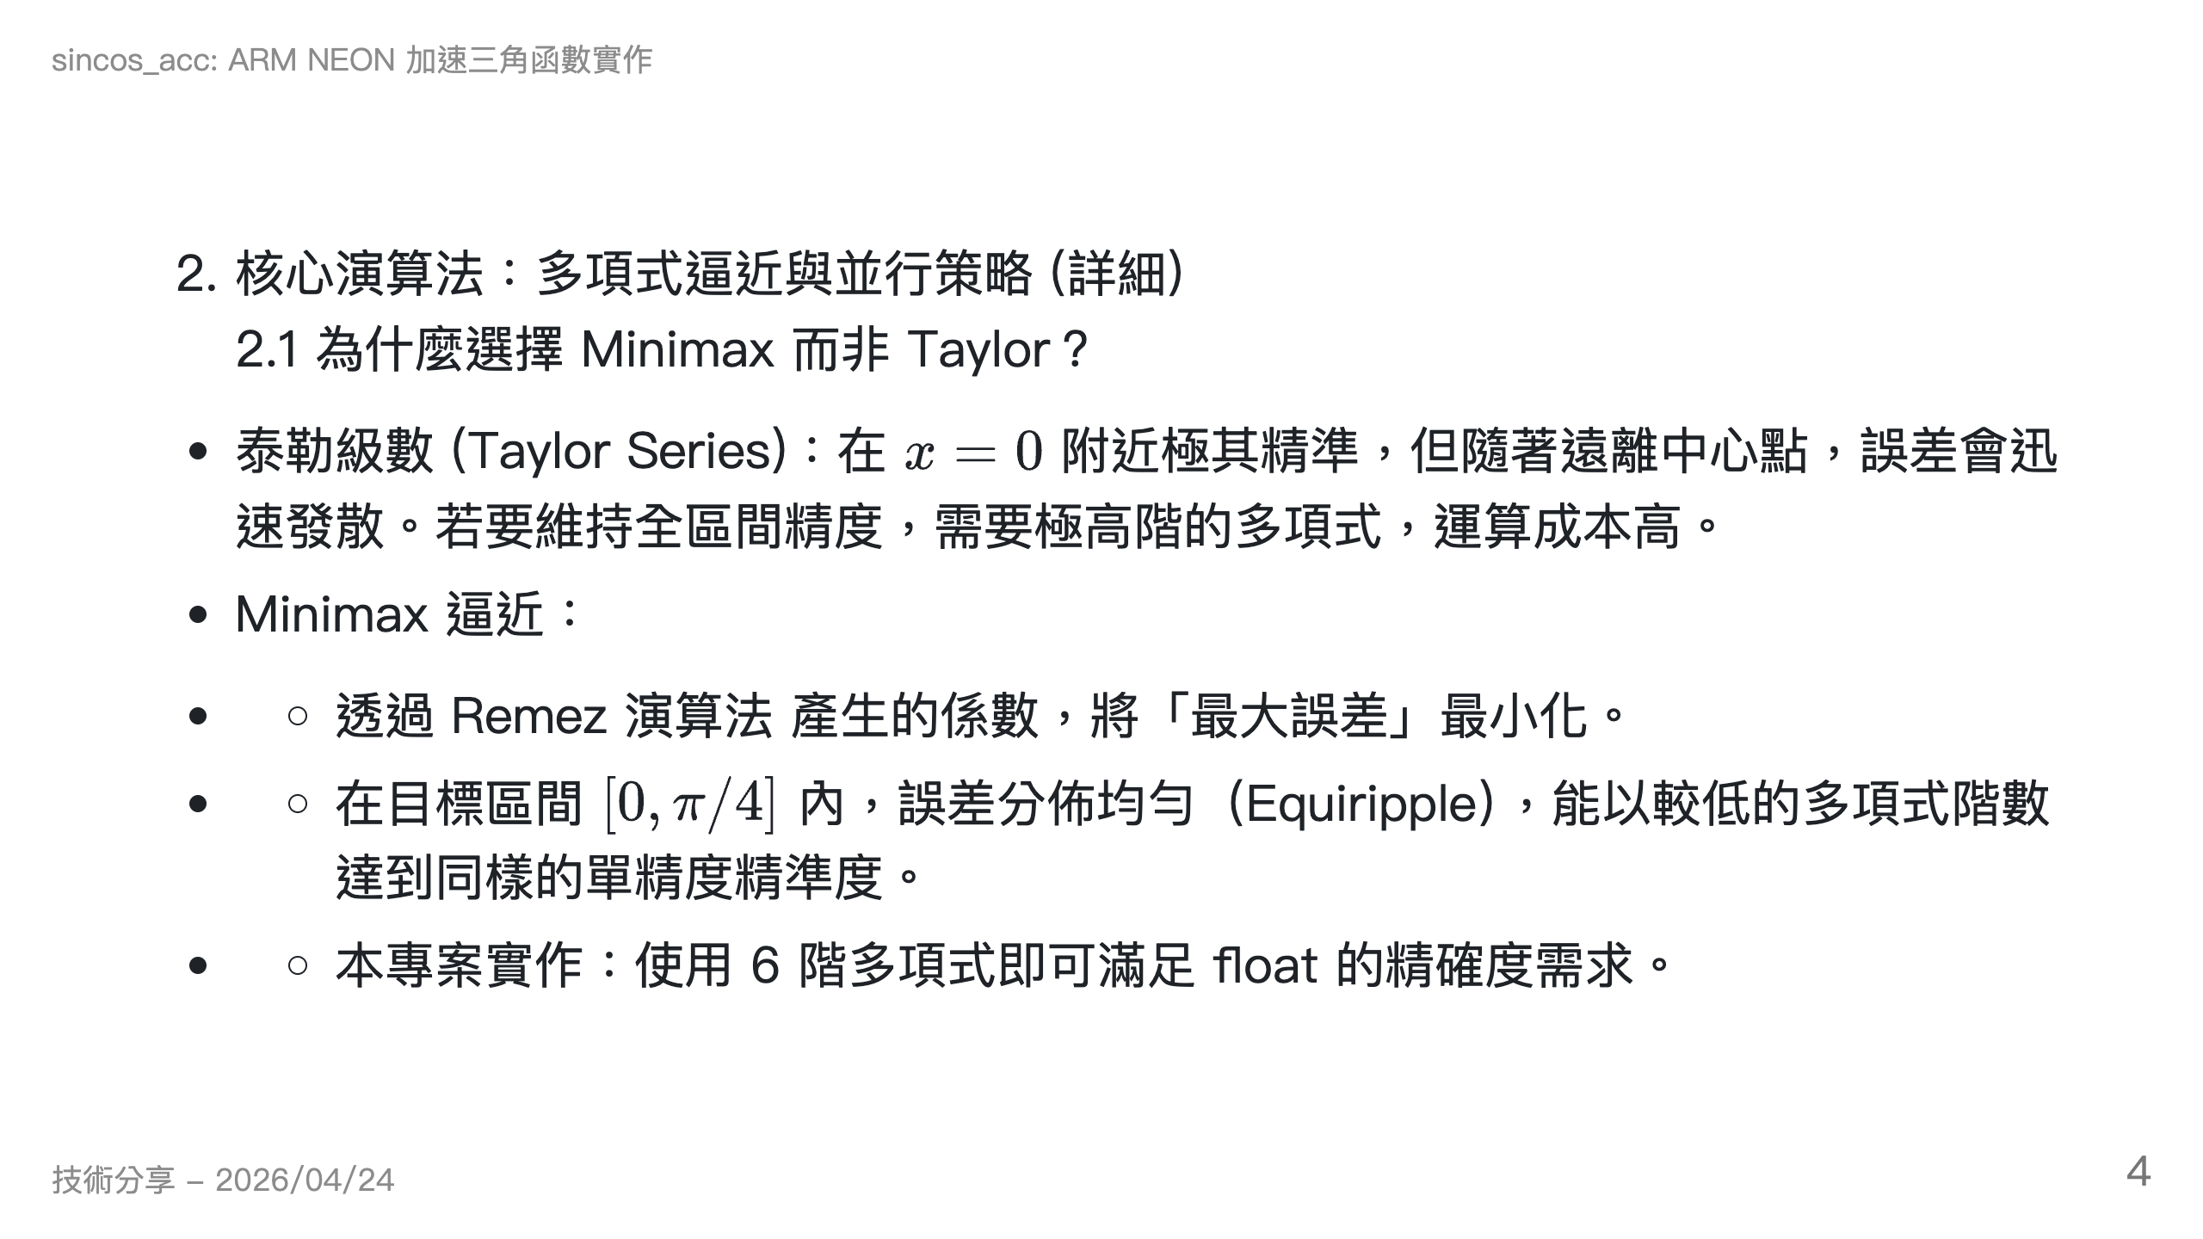

Slide 5
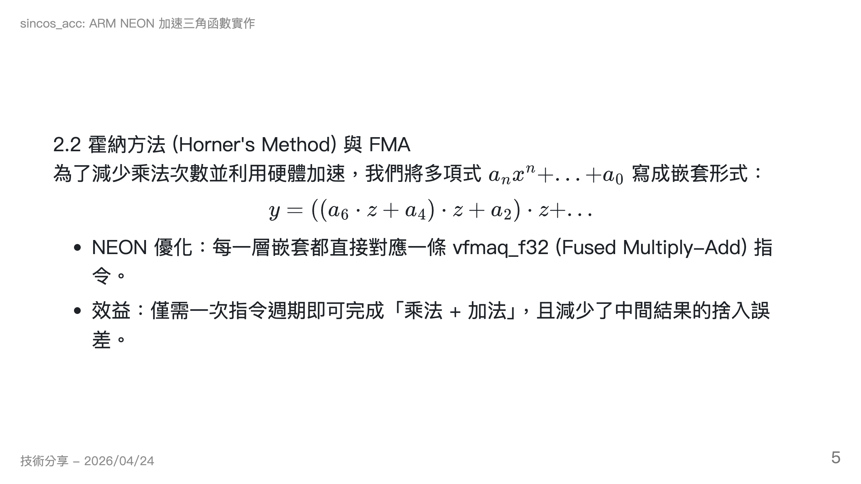

Slide 6
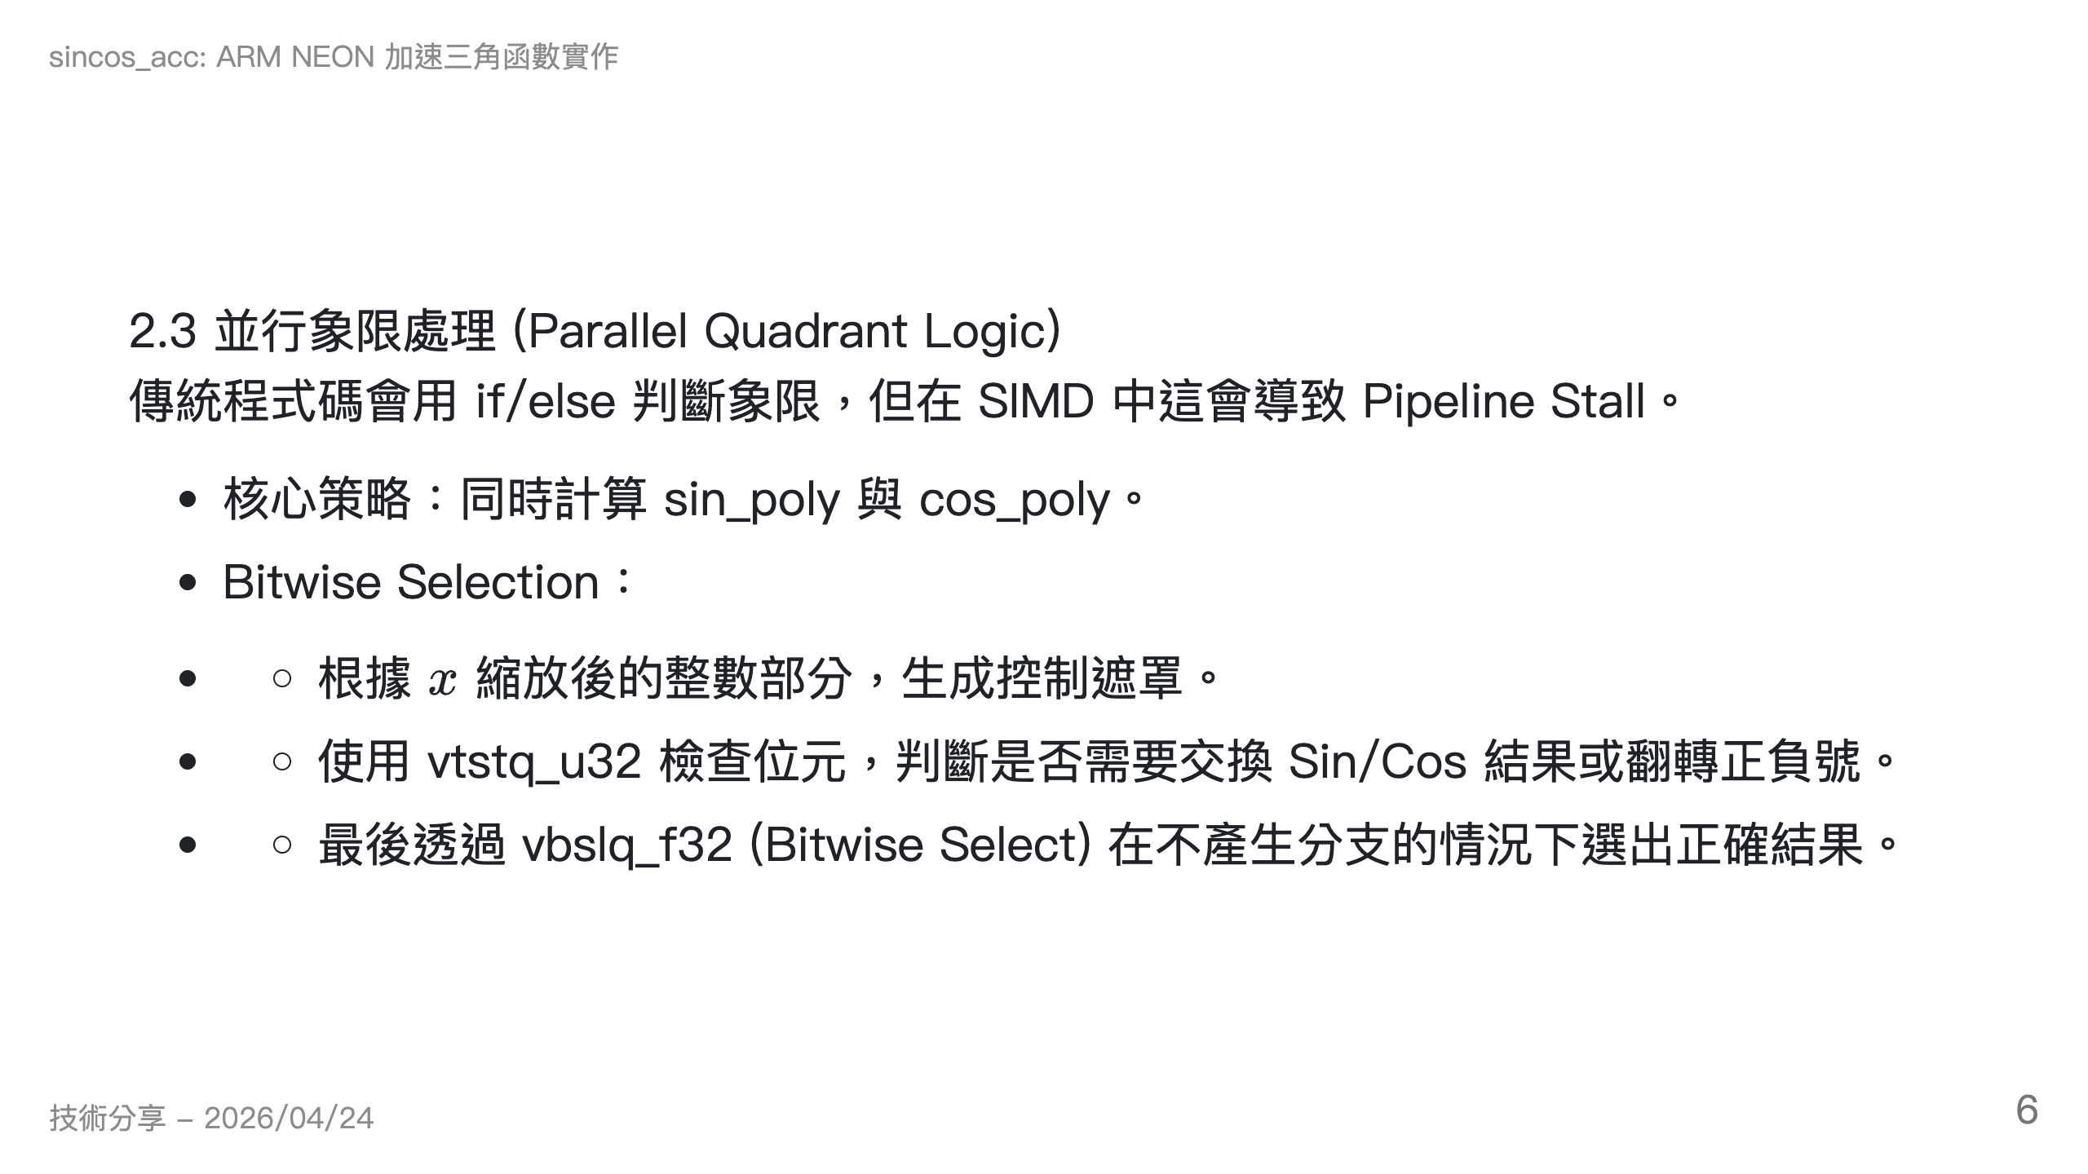

Slide 7
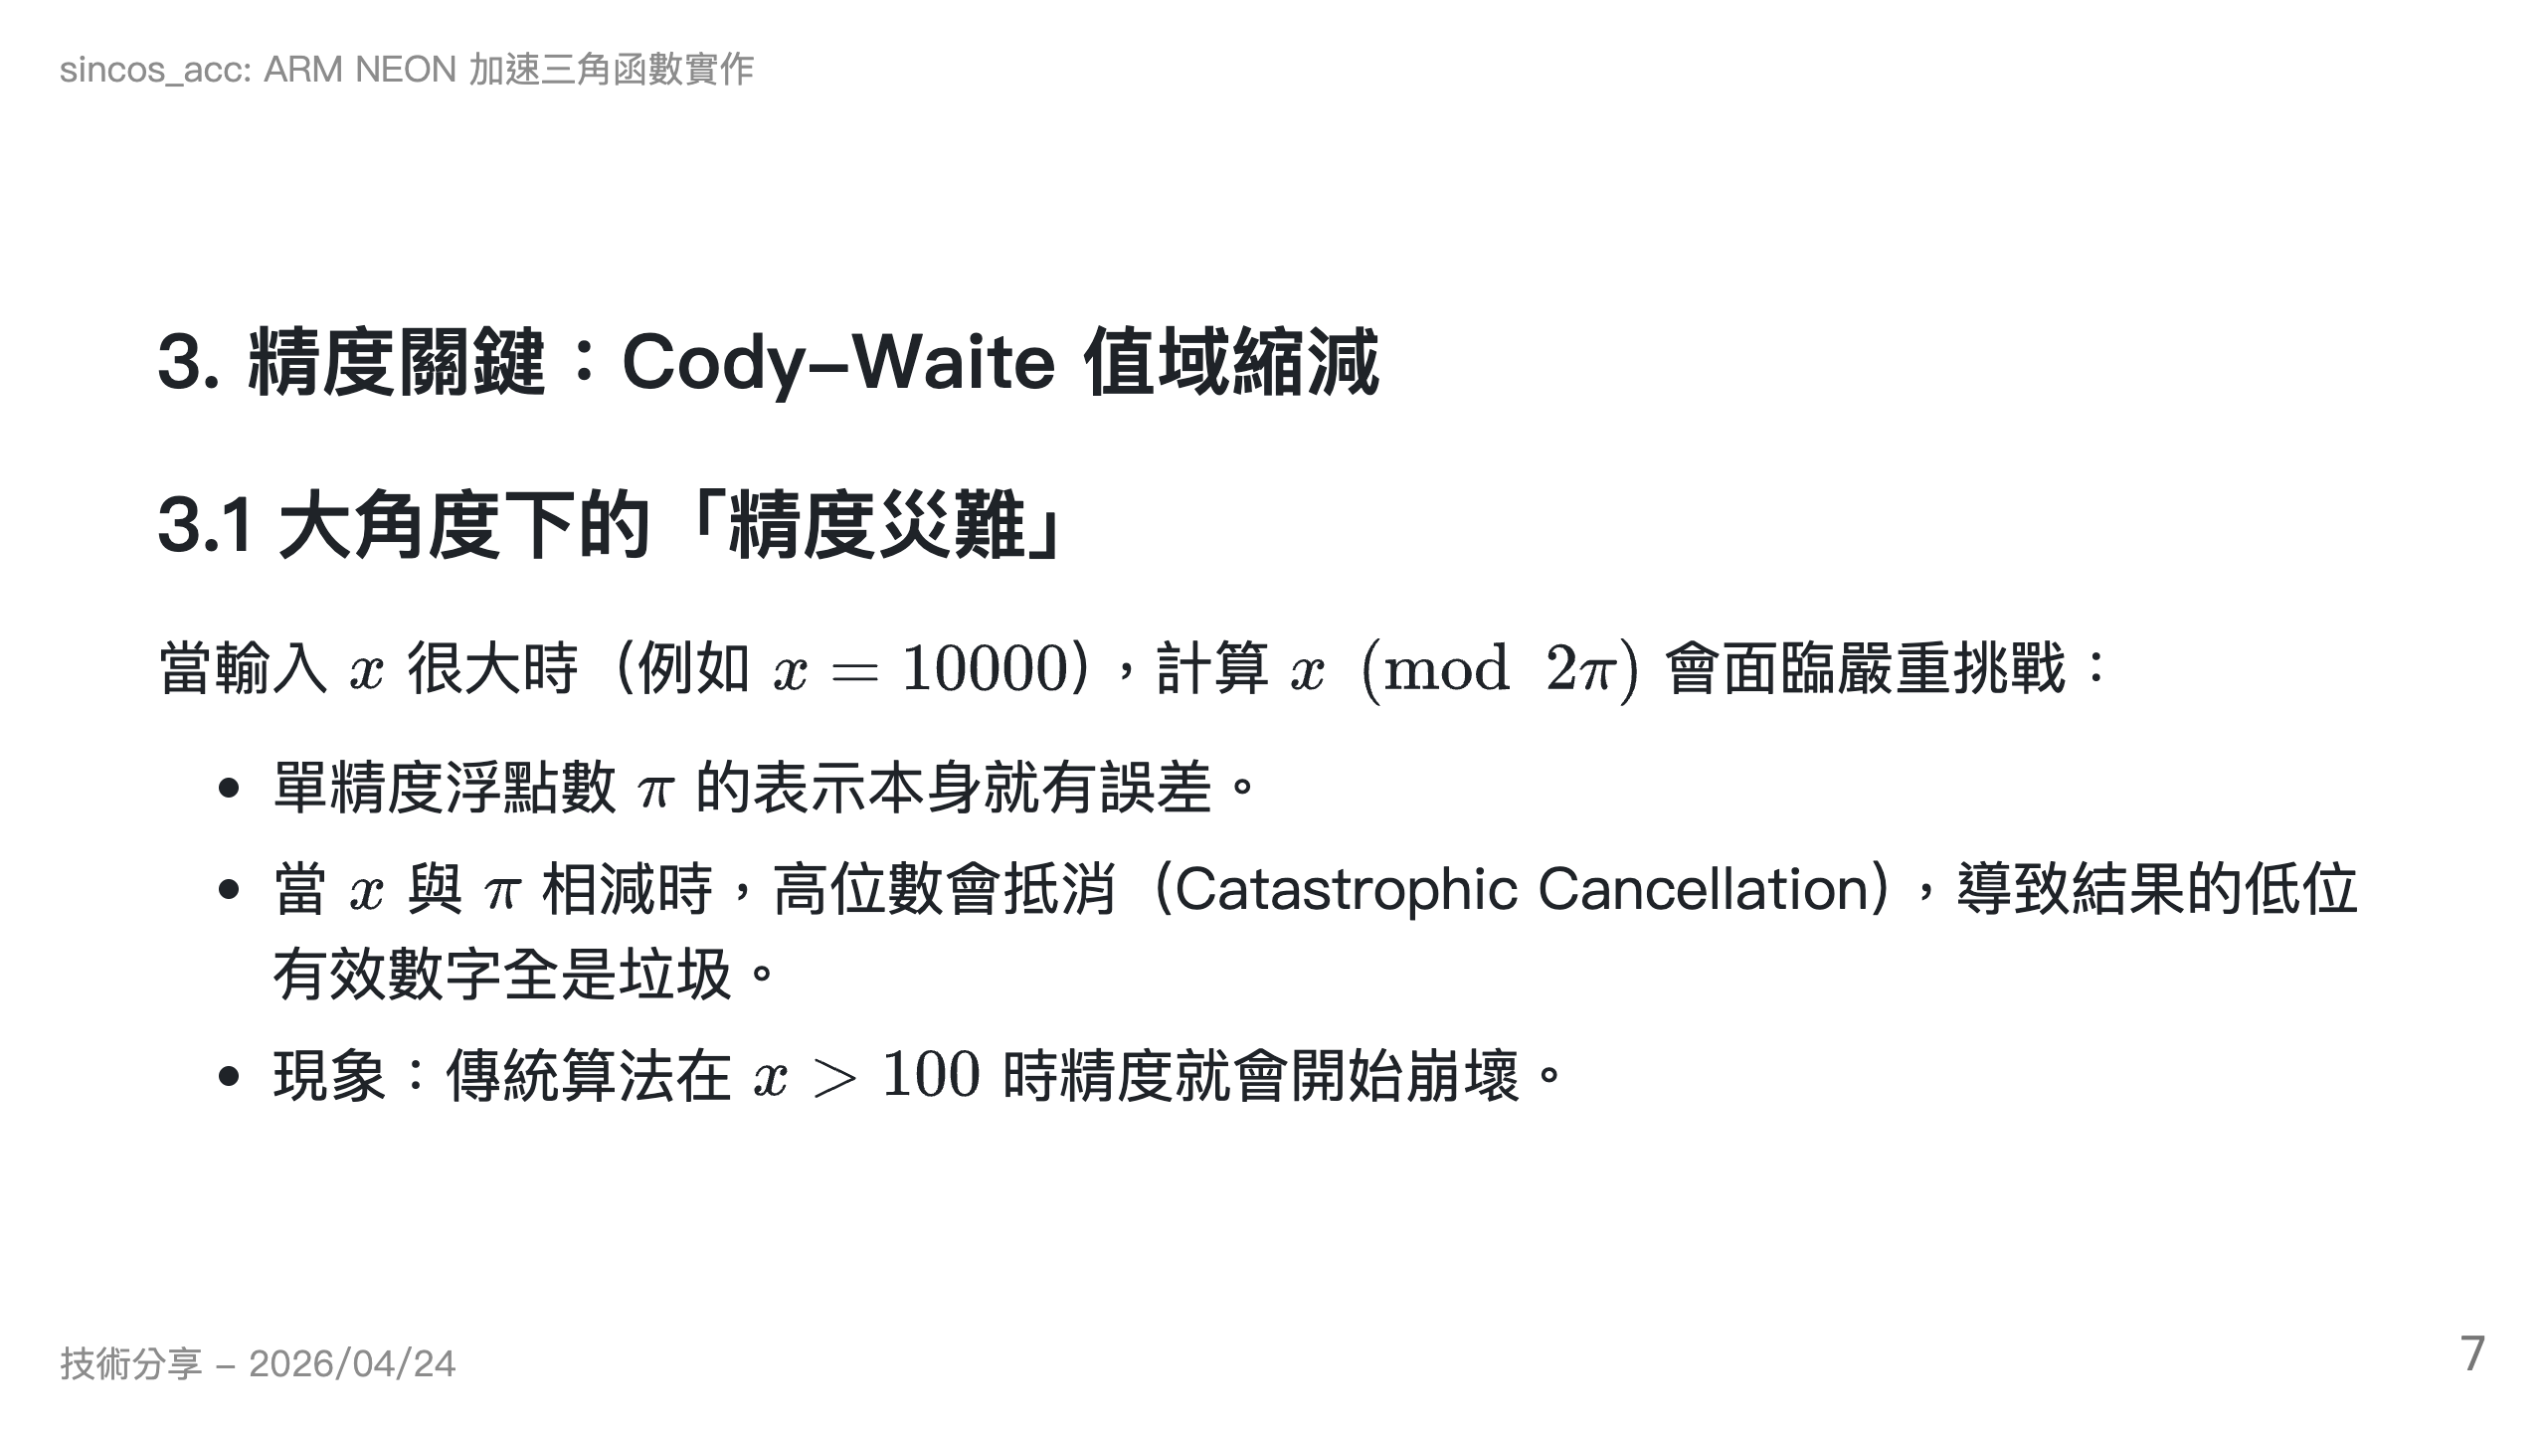
Notes:
當 $x$ 很大時，直接用 `x % pi` 會導致精確度喪失。我們採用 **Cody-Waite** 策略： - **多段 $\pi$ 常數**：將 $\pi/4$ 分解為高精度、低誤差的三個部分（DP1, DP2, DP3）。 - **公式**： $x_{reduced} = ((x - y \cdot DP1) - y \cdot DP2) - y \cdot DP3$ - **效益**：確保在 $x < 8192$ 時仍能維持單精度浮點數的極限精度。

Slide 8
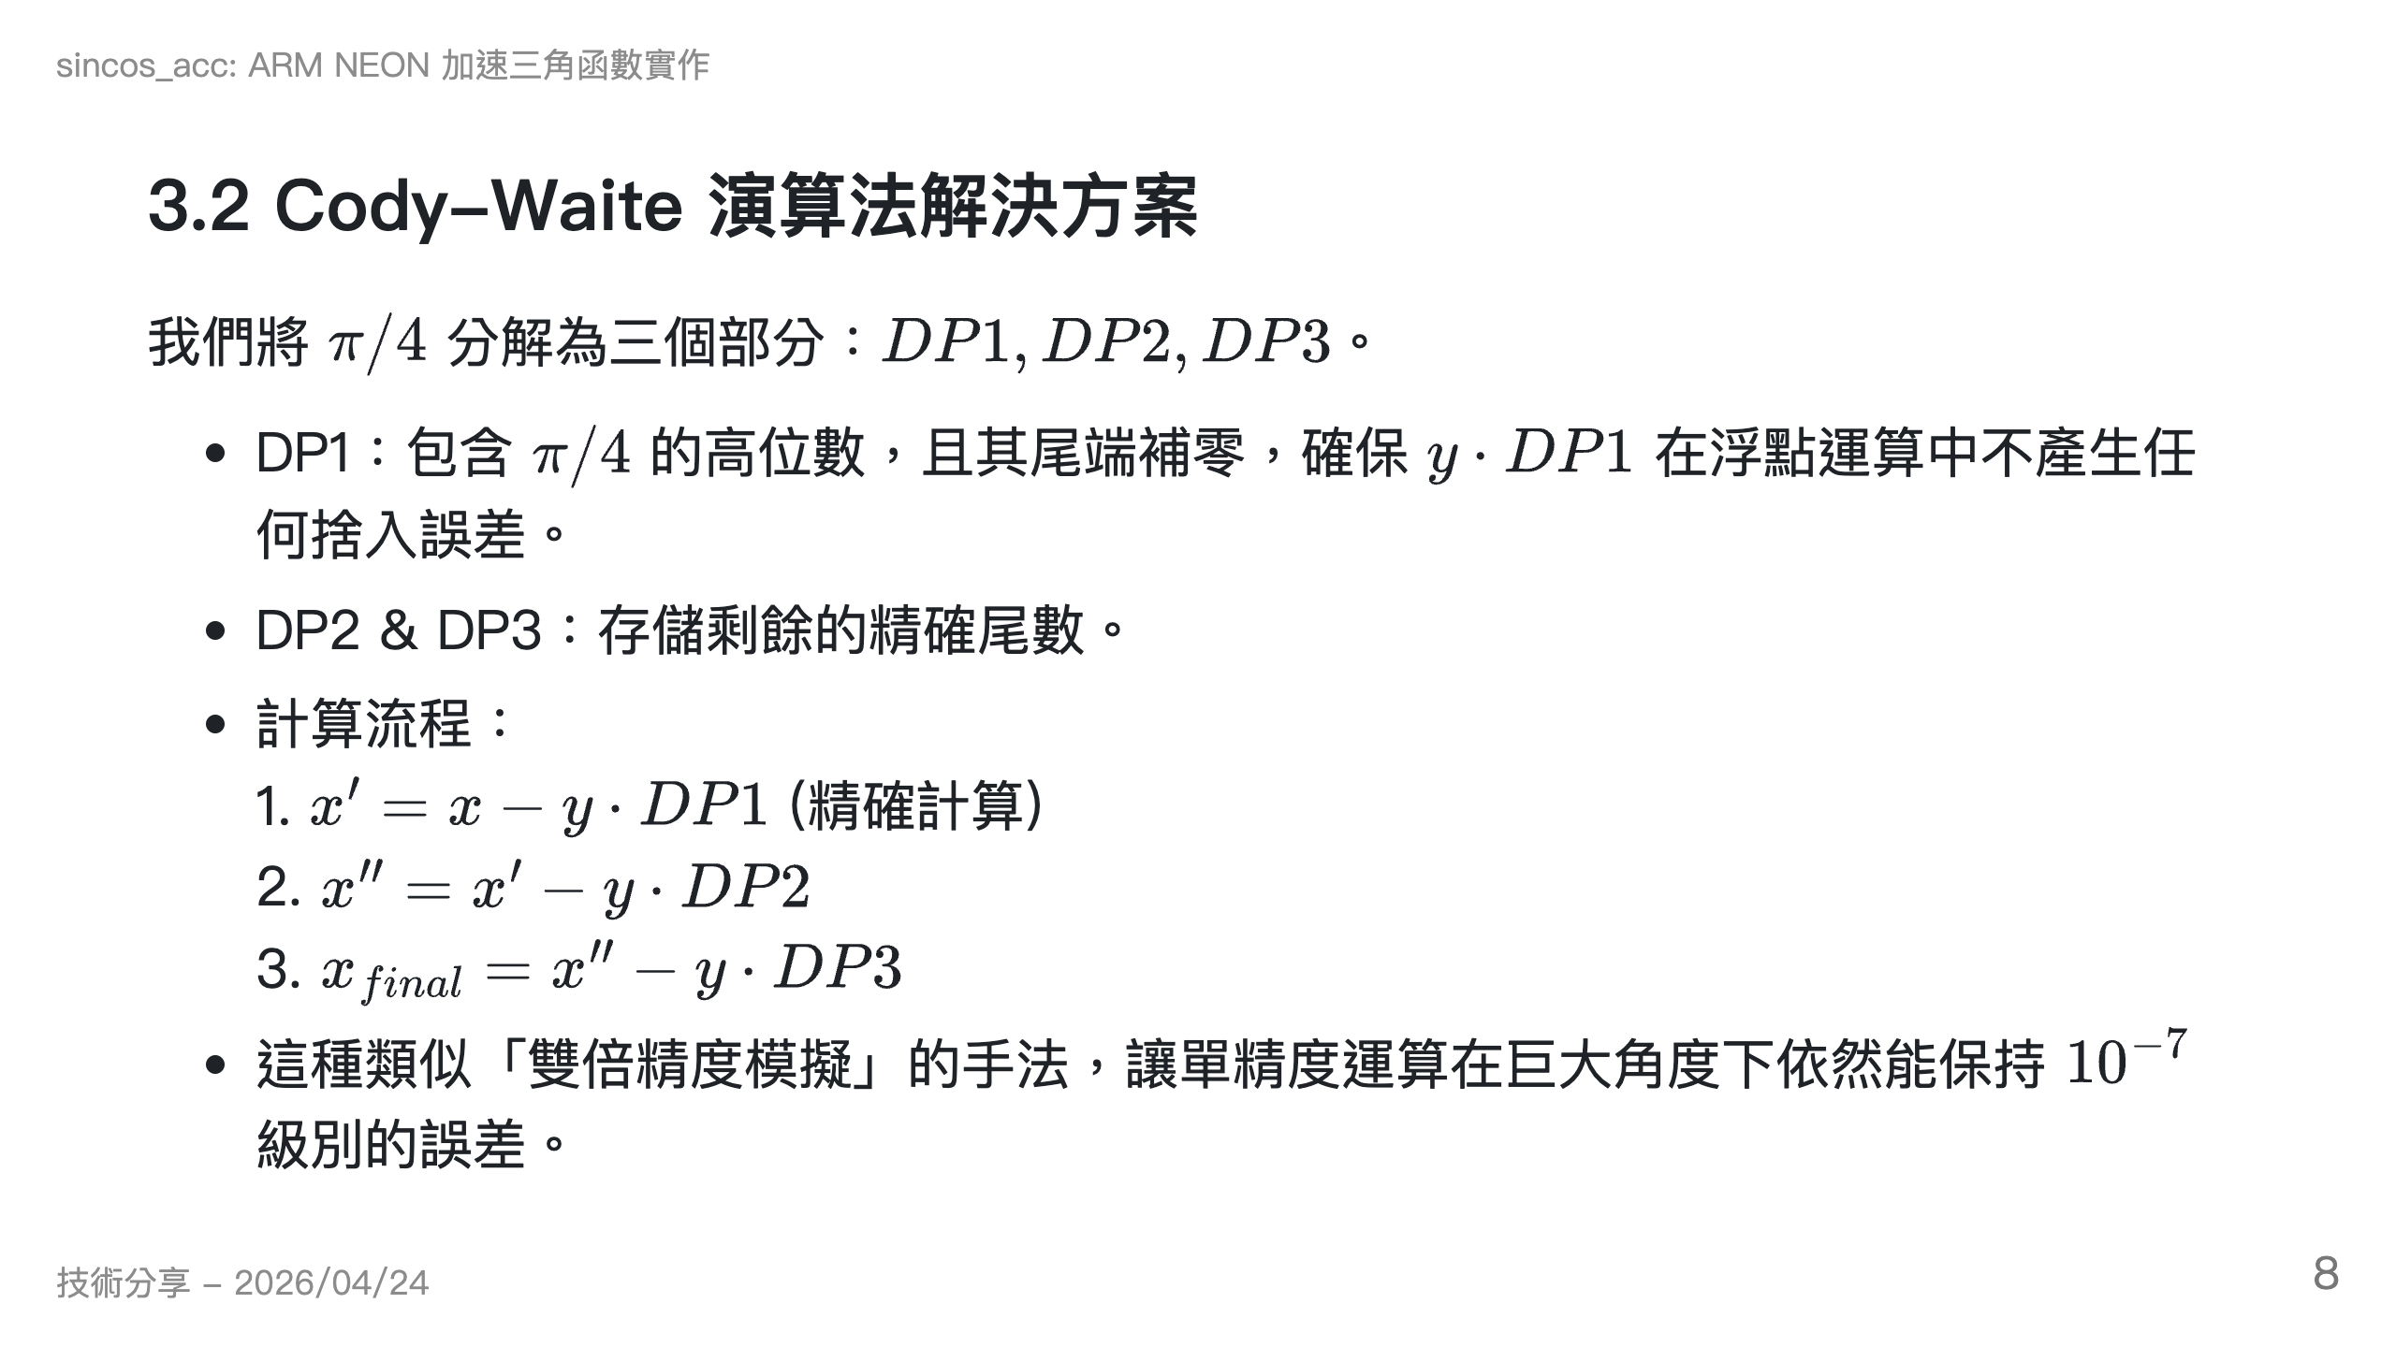

Slide 9
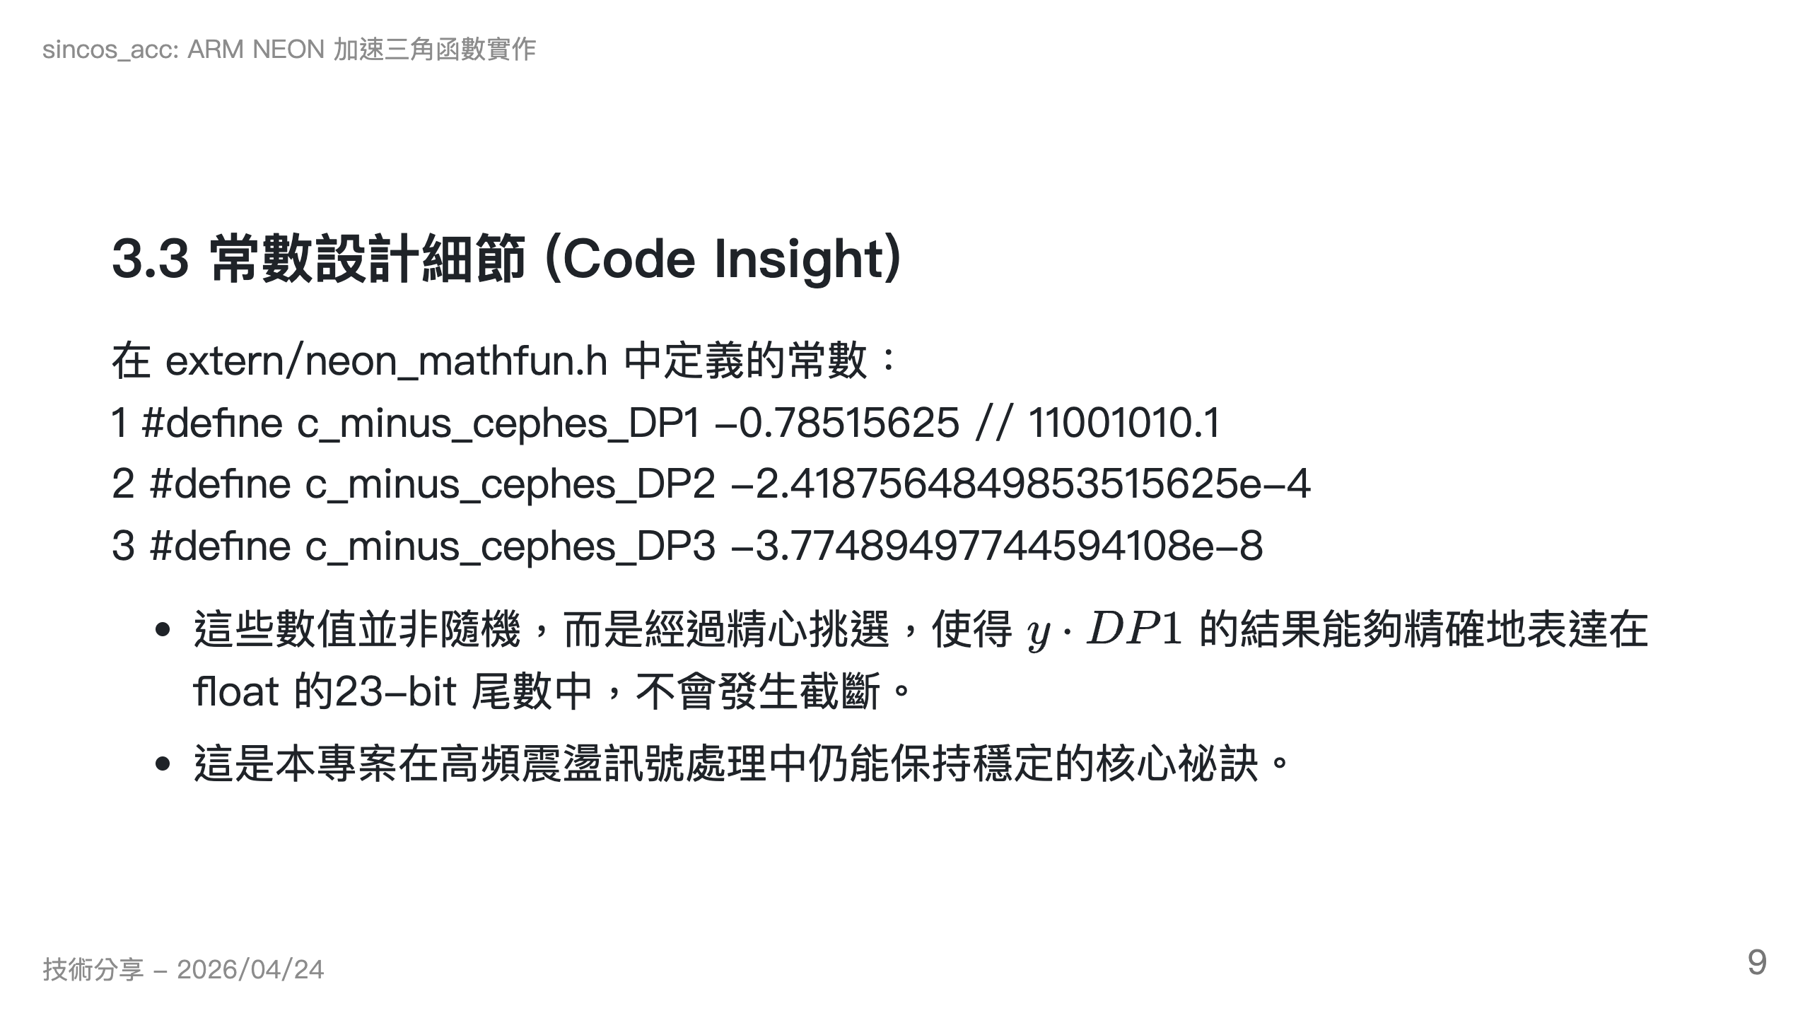

Slide 10
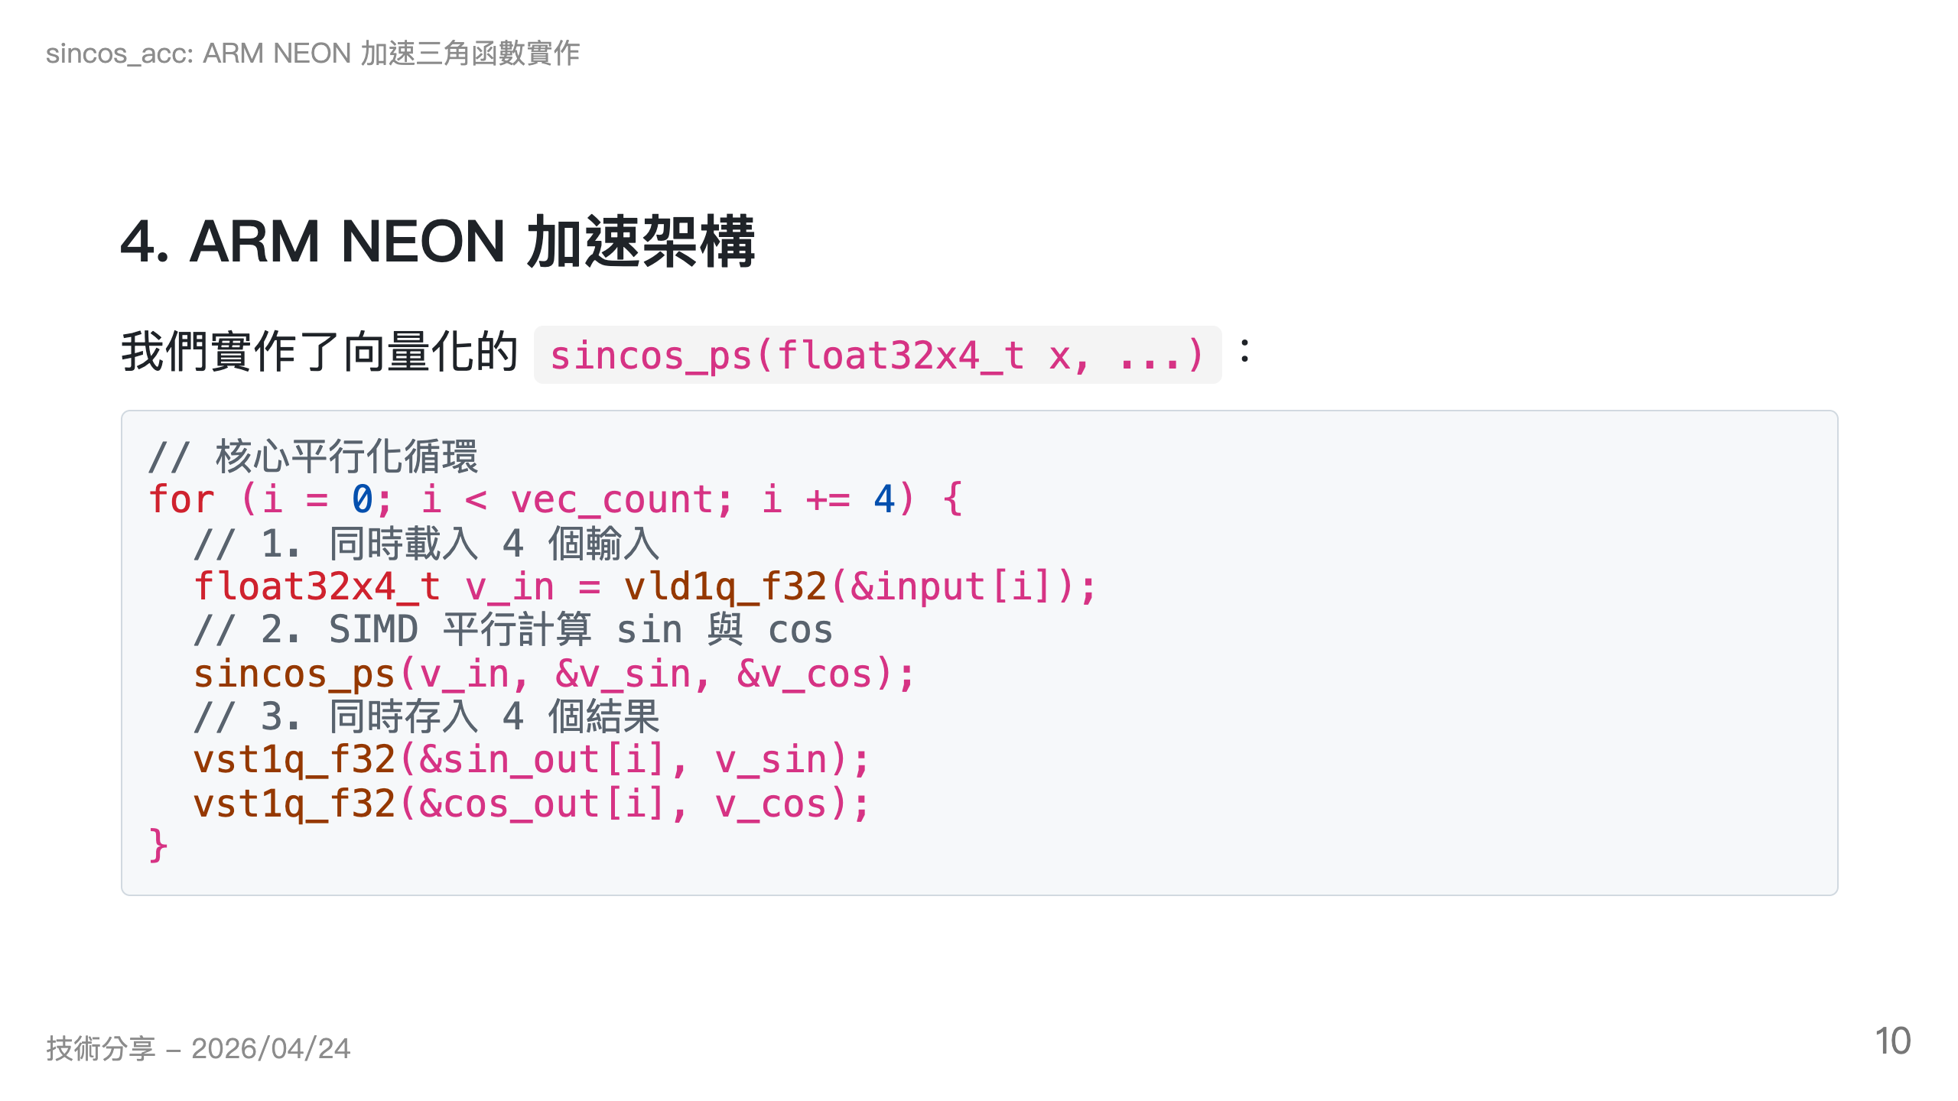

Slide 11
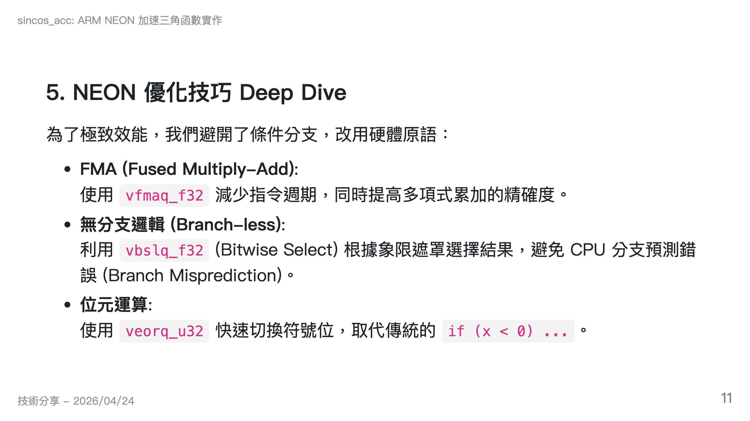

Slide 12
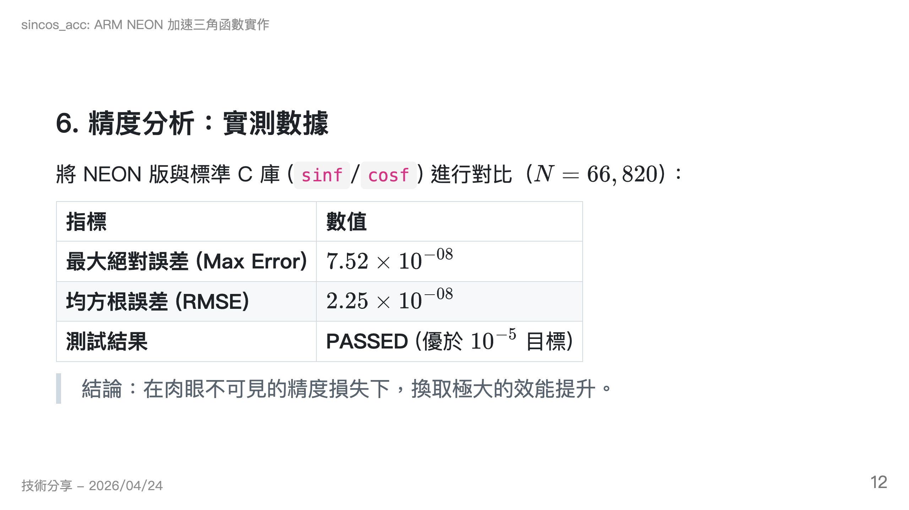

Slide 13
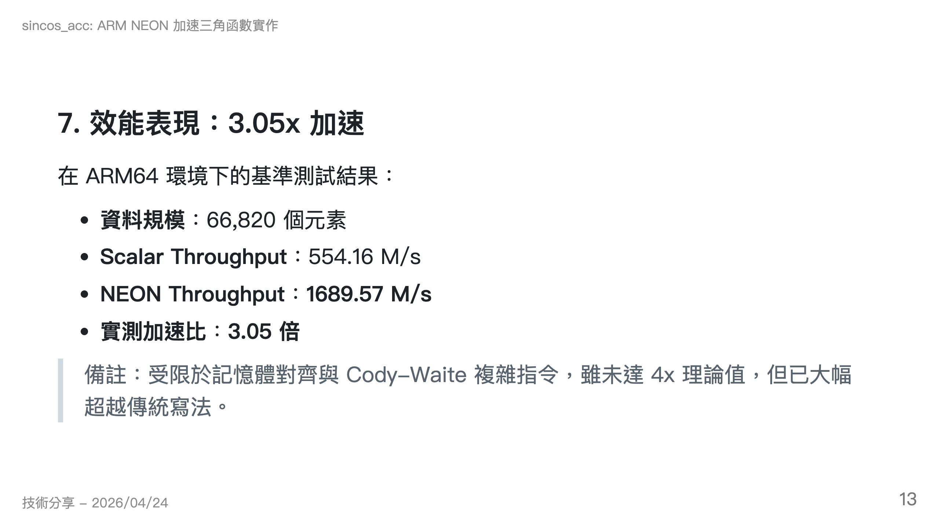

Slide 14
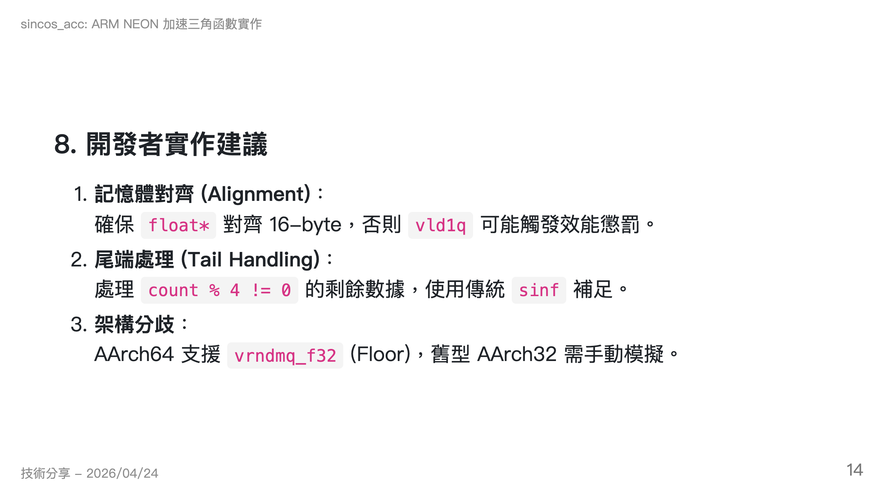

Slide 15
